Slide 1
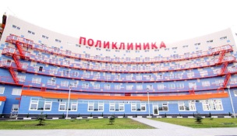
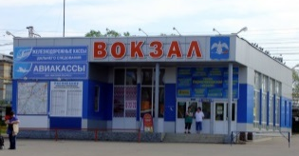
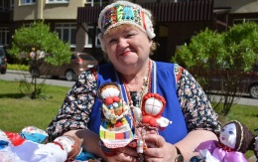
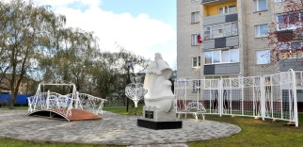
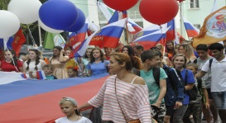
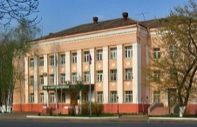
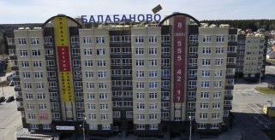
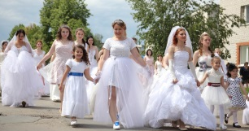
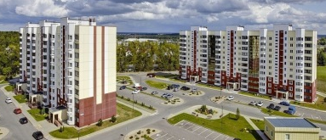
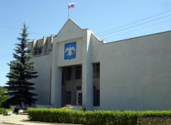
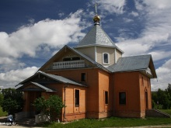
к решеНИЮ Городской Думы городского поселения «Город Балабаново» от 17.12.2020 г. № 79-д «О бюджете городского поселения «Город Балабаново» на 2021 год и на плановый период 2022 и 2023 годов»
Муниципальное образование
городское поселение «Город Балабаново» Боровского района Калужской области
Бюджет для граждан

Slide 2
Содержание
Понятия и термины………………………………………………………………………………………………………………….4
Город Балабаново……………………………………….…………………………………………………………........................6
Возможности влияния граждан на состав бюджета………………………………………………………….….………….7
Публичные слушания ………………………………………………………………………………………………….…………...8
Что такое бюджет?............................................................................................................................................................9
Бюджетная система РФ…………………………………………………………………………………………….…………..…10
Бюджетный процесс ……………………………………………………………………………………………...…………....….11
Гражданин, его участие в бюджетном процессе ……………………………………………………………….….…….…12
Основы составления проекта бюджета……………………………………………………………………………..………...13
Прогноз социально-экономического развития МО «Город Балабаново»…………………………………….……...15
Основные задачи и направления бюджетной и налоговой политики……….…….……………………….…………19
Динамика поступлений доходов в бюджет Городского поселения «Город Балабаново»……….………………21
Структура предварительных итогов исполнения доходов бюджета в 2020 году…………………..………..........22
Планируемые доходы бюджета Городского поселения «Город Балабаново» в 2021-2023 г. г. .……………….23
Межбюджетные трансферты……………………………….……………………………………………………………….…...24
Безвозмездные поступления в 2021-2023 годах………………………………………………………………………….…25
Расходы бюджета Городского поселения «Город Балабаново» за последние 5 лет …...........................…..….26
Структура предварительных итогов исполнения расходов бюджета в 2020 году ………………………………..27

Slide 3
Содержание
Планируемые расходы бюджета Городского поселения «Город Балабаново» в 2021-2023 г. г. …….………....28
Муниципальные программы в 2021-2023 годах………………………………………………………………..…………....29
Расходы социального характера …………………………….………………………………………………………….……..30
Расходы на ЖКХ, водное и дорожное хозяйство ………………………………………………………………………......36
Расходы на исполнение прочих полномочий…………………………….………………………………………………….42
Источники внутреннего финансирования дефицита бюджета………………………………………………………….43
Контактная информация………………………………………………………………………………………………………..…44

Slide 4
Понятия и термины
Безвозмездные поступления - это финансовая помощь из бюджетов других уровней (межбюджетные трансферты), от физических и юридических лиц.
Бюджет – форма образования и расходования денежных средств, предназначенных для финансового обеспечения задач и функций государства и местного самоуправления.
Бюджетная классификация - группировка доходов и расходов бюджетов всех уровней бюджетной системы РФ, а также источников финансирования дефицитов этих бюджетов, используемая для составления и исполнения бюджетов.
Бюджетный период – отрезок времени, охватывающий все стадии бюджетного планирования. Начинается бюджетный период с момента начала работы по составлению проекта бюджета и завершается утверждением отчета о его исполнении.
Бюджетный процесс - деятельность по составлению проекта бюджета, его рассмотрению, утверждению, исполнению, составлению отчета об исполнении и его утверждению.
Бюджетная система РФ - совокупность всех бюджетов в РФ: федерального, региональных, местных, государственных внебюджетных фондов.
Государственный (муниципальный) долг - обязательства публично-правового образования по полученным кредитам, выпущенным ценным бумагам, предоставленным гарантиям перед третьими лицами.
Дотации - межбюджетные трансферты, предоставляемые на безвозмездной и безвозвратной основе без установления направлений и (или) условий их использования.
Источники финансирования дефицита бюджета - средства, привлекаемые в бюджет для покрытия дефицита (кредиты банков, кредиты от других уровней бюджетов, кредиты финансовых международных организаций, ценные бумаги, иные источники).
Индекс потребительских цен - один из видов индексов цен, созданный для измерения среднего уровня цен на товары и услуги (потребительской корзины) за определённый период в экономике.

Slide 5
Понятия и термины
Межбюджетные трансферты - это средства одного бюджета бюджетной системы РФ, перечисляемые другому бюджету бюджетной системы РФ. Налогоплательщик - физическое лицо или юридическое лицо, на которое законом возложена обязанность уплачивать налоги.
Налоговые доходы – поступления в бюджет от уплаты налогов, установленных Налоговым кодексом РФ.
Неналоговые доходы – поступления от уплаты пошлин и сборов, установленных законодательством РФ и штрафов за нарушение законодательства.
Прогноз социально-экономического развития - документ, содержащий систему научно-обоснованных представлений о направлениях и результатах социально-экономического развития Российской Федерации на прогнозируемый период (среднесрочный или долгосрочный).
Прожиточный минимум - это стоимостная величина достаточного для обеспечения нормального функционирования организма человека, сохранения его здоровья, набора продуктов питания, а также минимального набора непродовольственных товаров и минимального набора услуг, необходимых для удовлетворения основных социальных и культурных потребностей лица.
Публичные слушания проводятся представительным органом муниципального образования, главой муниципального образования с участием жителей муниципального образования для обсуждения проектов муниципальных правовых актов по вопросам местного значения.
Субвенция - бюджетные средства, предоставляемые бюджету другого уровня бюджетной системы РФ на безвозмездной и безвозвратной основах на осуществление определенных целевых расходов, возникающих при выполнении полномочий РФ, переданных для осуществления органам государственной власти другого уровня бюджетной системы РФ.
Субсидия - бюджетные средства, предоставляемые бюджету другого уровня бюджетной системы РФ, в целях софинансирования расходных обязательств, возникающих при выполнении полномочий органов местного самоуправления по вопросам местного значения.

Slide 6
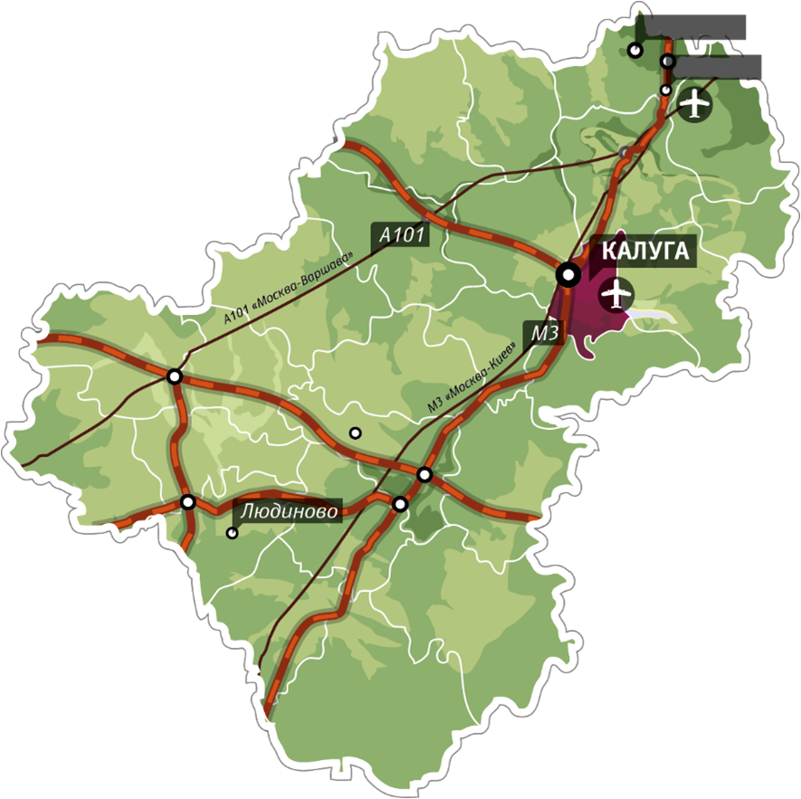
Город Балабаново
Общая площадь города 1 662,7 га
Боровск
Земли лесного фонда
132,2 га
Балабаново
Население на 01.01.2020 г. 25 574 человека
Уровень безработицы на 01.01.2020 г. 0,2 %
Численность работающих в экономике в 2019 г. 10 909 чел.
Планируемая средняя заработная плата в 2020 году 36 937 руб.

Slide 7
Возможности влияния гражданина на состав бюджета
1
Публичные слушания по проекту бюджета городского поселения «Город Балабаново»
2
Публичные слушания по отчету об исполнении бюджета городского поселения «Город Балабаново»
3
Общественные обсуждения муниципальных программ

Slide 8
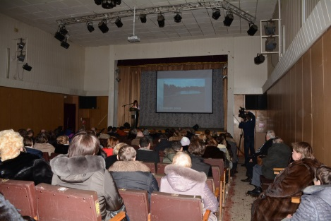
Публичные слушания
Публичные слушания - форма участия населения в осуществлении местного самоуправления. Публичные слушания организуются и проводятся с целью выявления мнения населения по проекту бюджета района на очередной финансовый год и плановый период.
Каждый житель вправе высказать свое мнение, представить материалы для обоснования своего мнения, представить письменные предложения и замечания для включения их в протокол публичных слушаний.
Результат публичных слушаний - заключение, в котором отражаются выраженные позиции жителей города Балабаново и рекомендации, сформулированные по результатам публичных слушаний. Заключение о результатах публичных слушаний подлежит опубликованию.

Slide 9
Что такое бюджет?
Доходы
Это поступающие в бюджет денежные средства (налоги юридических и физических лиц, административные платежи и сборы, безвозмездные поступления)
Расходы
Это выплачиваемые из бюджета денежные средства (социальные выплаты населению, содержание муниципальных учреждений образования, культуры и другие.
Бюджет - это форма образования и расходования денежных средств, предназначенных для финансового обеспечения задач и функций местного самоуправления
Дефицит бюджета- превышение расходов бюджета над его доходами
Сбалансированность бюджета по доходам и расходам – основополагающее требование, предъявляемое к органам, составляющим и утверждающим бюджет.
Расходы
Профицит бюджета- превышение доходов бюджета над его расходами
Доходы

Slide 10
Бюджет- план доходов и расходов для обеспечения обязательств государства, закрепленных в Конституции Российской Федерации.
Бюджетная система Российской Федерации
Федеральный бюджет
Бюджеты государственных внебюджетных фондов РФ
Бюджеты субъектов РФ
Бюджеты территориальных государственных внебюджетных фондов
Местные бюджеты
Бюджеты городских округов
Бюджеты муниципальных районов
Бюджеты городских и сельских поселений

Slide 11
Бюджетный процесс
Представляет собой деятельность по составлению проекта бюджета, его рассмотрению, утверждению, исполнению, составлению отчета об исполнении и его утверждению.
Основные этапы бюджетного процесса
1. Составление проекта бюджета
2. Рассмотрение и утверждение бюджета
3. Исполнение бюджета
4. Контроль исполнения бюджета

Slide 12
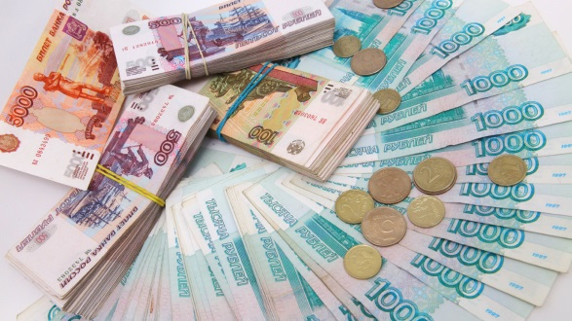
Гражданин, его участие в бюджетном процессе
Гражданин
как налогоплательщик
Помогает формировать доходную часть бюджета
Гражданин
как получатель социальных гарантий
Получает социальные гарантии- расходная часть бюджета (образование, культура, социальные льготы и другие направления социальных гарантий населению)

Slide 13
Основы составления проекта бюджета
Бюджетное послание Президента РФ
Прогноз социально-экономического развития муниципального образования
Основные направления бюджетной и налоговой политики
Составление проекта бюджета муниципального образования городского поселения «Город Балабаново»

Slide 14
Нормативно-правовые акты, в соответствии с которыми разработан проект бюджета
Бюджетный кодекс Российской Федерации.
Налоговый кодекс Российской федерации.
Приказа Министерства финансов Российской Федерации от 06.06.2019 г. № 85н «О порядке формирования и применения кодов бюджетной классификации российской федерации, их структуре и принципах назначения».
Положение о бюджетном процессе в городском поселении «Город Балабаново».
Методика прогнозирования поступлений доходов бюджета городского поселения «Город Балабаново», главным администратором которых является Администрация (исполнительно-распорядительный орган) городского поселения «Город Балабаново».
Основные направления бюджетной и налоговой политики городского поселения «Город Балабаново» на 2021 год и на плановый период 2022 и 2023 годов.
Прогноза социально-экономического развития Калужской области и городского поселения «Город Балабаново» на 2021 год и на плановый период 2022 и 2023 годов.
Порядок составления, утверждения и ведения бюджетных смет Администрации (исполнительно-распорядительного органа) городского поселения «Город Балабаново», муниципальных казенных учреждений, подведомственных Администрации (исполнительно-распорядительному органу) городского поселения «Город Балабаново».
Действующие Решения Городской Думы городского поселения «Город Балабаново»: об утверждении тарифов, об утверждении базовой арендной ставки, об утверждении плана приватизации, о налоге на имущество и о земельном налоге, о порядке перечисления части прибыли МУП в бюджет, о методике расчета платы за жильё, о различных компенсационных выплатах и др.

Slide 15
ПРОГНОЗ СОЦИАЛЬНО-ЭКОНОМИЧЕСКОГО РАЗВИТИЯ МО «ГОРОД БАЛАБАНОВО»
Введение
Городское поселение «Город Балабаново» является одним из лидеров в Калужской области по объему промышленного производства, уровню заработной платы на предприятиях города и налоговому потенциалу, что положительно отражается на социально-экономическом развитии города.
Население и занятость
По данным Калугастата, численность населения города Балабаново на 1 января 2020 года составила 25 574 человека, что на 201 человек меньше, чем на 1 января 2019 года.
По состоянию на 01.01.2020 на территории города зарегистрировано 454 предприятия и организации различной организационно-правовой формы, из которых 412 являются действующими. Численность работающих в экономике в среднегодовом исчислении в 2019 году составила 10909 чел., из которых большая часть (40%) заняты в промышленности.
По данным опроса предприятий города в 2020 году по причине пандемии коронавирусной инфекции ожидается уменьшение численности работающих на 273 человека.
В сфере занятости населения отмечается уменьшение численности безработных граждан, в том числе состоящих на регистрационном учете в органах службы занятости населения. По состоянию на 01.01.2019 в службе занятости населения были зарегистрированы 55 человек. На 01.01.2020 количество безработных уменьшилось до 46 человек. Уровень официально зарегистрированной безработицы на конец 2018 года составил 0,2% против 0,3% в 2018 году. (Для сравнения: уровень по Калужской области составил в 2019 году 0,5%). Таким образом, по уровню занятости населения Балабаново является одним из наиболее благополучных населенных пунктов Калужской области.
Уровень жизни
В 2020 году в связи с пандемией не ожидается увеличения заработной платы к уровню 2019 года - она составит 36 937 руб. Рост заработной платы в среднем на 3% ежегодно планируется в 2021-2023 годах.

Slide 16
ПРОГНОЗ СОЦИАЛЬНО-ЭКОНОМИЧЕСКОГО РАЗВИТИЯ МО «ГОРОД БАЛАБАНОВО»
Промышленное производство
По оценке 2020 года ожидается уменьшение объемов отгруженной продукции промышленных предприятий по сравнению с 2019 годом на 6,3%, что составит 26 608 млн. руб.
В 2021-2023 годах объемы отгруженной продукции промышленных предприятий города превысят уровень 2020 года и составят 30 309, 31 306 и 31 956 млн. рублей по годам соответственно.
Строительство
Всего на территории городского поселения «Город Балабаново» на начало 2020 года действовало 57 предприятий данной отрасли. В 2019 году объемы работ предприятий по виду деятельности «Строительство» составили 444 млн. руб. По оценке 2020 года в связи с пандемией ожидается уменьшение работ до 389 млн. руб.
Администрацией города подготовлена проектно-сметная документация строительства центра культурного развития, физкультурно-оздоровительного комплекса с бассейном, автомобильной дороги и пешеходной зоны к городской поликлинике и школе по ул. Гагарина, хозяйственно-бытовой канализации по улицам Октябрьская, Речная и Колхозная.
Продолжается реконструкция жилого дома ООО «Партнер» по ул. Боровская с общим количеством 116 квартир. ООО Специализированный застройщик «НадияХолдинг» ведет строительство односекционного девятиэтажного 108-квартирного жилого дома по ул. Энергетиков. На ул. Зеленая заканчивается строительство 40-квартирного жилого дома.
Закончена реконструкция городского стадиона.
Введена в эксплуатацию средняя общеобразовательная школа на 1000 мест в районе здания поликлиники по ул. Гагарина.

Slide 17
ПРОГНОЗ СОЦИАЛЬНО-ЭКОНОМИЧЕСКОГО РАЗВИТИЯ МО «ГОРОД БАЛАБАНОВО»
Малое предпринимательство
Малое предпринимательство является неотъемлемой частью рыночной системы хозяйства города.
По состоянию на начало 2020 года в городе зарегистрированы 419 малых предприятий, из которых 373 действующие. Среднесписочная численность работников составила 4 457 человек.
Субъектами малого предпринимательства по оценке 2020 года:
- будет отгружено товаров собственного производства на сумму 4 426 млн. руб.,
- будет продано в сфере оптовой и розничной торговли товаров несобственного производства на сумму 5 216 млн. руб.
В общей сумме отгруженных товаров собственного производства наибольший удельный вес имеют товары промышленные (40%) и строительные (9%).
Финансовые результаты деятельности предприятий и организаций
На протяжении последних лет, в основном, за счет крупных и средних предприятий, наблюдались положительные финансовые результаты предприятий города.
В 2020 году, по опросу прибыльных предприятий города, в связи с пандемией прогнозируется уменьшение прибыли до 4 483 млн. руб. В 2021-2023 годах ожидается увеличение прибыли прибыльных предприятий города в среднем на 4% ежегодно.
Жилищно-коммунальное хозяйство
В рамках концессионного соглашения с ООО «КЭСК» в городе Балабаново построены автоматизированные блочно-модульные котельные «Южная» и «Московская». Проведена реконструкция и модернизация котельных «Лесная», «Боровская», «Зеленая», «Коммунальная», ведется работа по реконструкции котельной «Дзержинского». Отремонтированы и реконструированы тепловые сети.

Slide 18
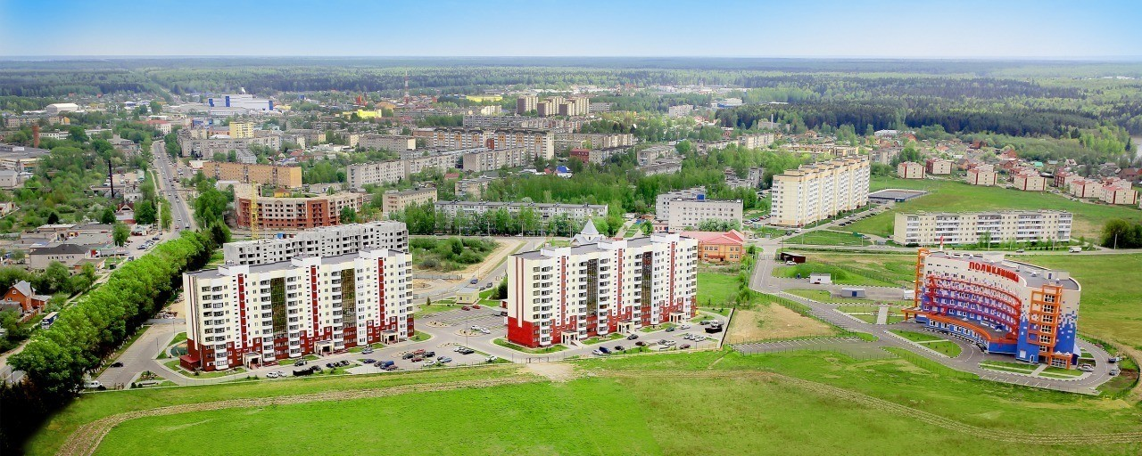
ПРОГНОЗ СОЦИАЛЬНО-ЭКОНОМИЧЕСКОГО РАЗВИТИЯ МО «ГОРОД БАЛАБАНОВО»
Рынок товаров и услуг
В 2019 году в городском поселении «Город Балабаново»:
- оборот розничной торговли составил 2 894 млн. руб.
- оборот общественного питания – 11 млн. руб.
- объем платных услуг – 81 млн. руб.
По оценке 2020 года, в связи с ограничительными мерами, введенными Правительством РФ по причине пандемии коронавирусной инфекции, не ожидается роста оборота розничной торговли и общественного питания. Объем платных услуг также не превысит уровень 2019 года.

Slide 19
ОСНОВНЫЕ ЗАДАЧИ И НАПРАВЛЕНИЯ БЮДЖЕТНОЙ И НАЛОГОВОЙ ПОЛИТИКИ
Основными задачами бюджетной и налоговой политики городского поселения «Город Балабаново» на 2021 год и на плановый период 2022 и 2023 годов являются:
обеспечение долгосрочной сбалансированности и устойчивости бюджета городского поселения «Город Балабаново» как базового принципа ответственной бюджетной политики;
укрепление доходной базы бюджета городского поселения «Город Балабаново» за счет наращивания стабильных доходных источников и мобилизации в бюджет имеющихся резервов;
безусловное исполнение всех социально значимых обязательств государства и достижение целей и целевых показателей национальных проектов, определенных в соответствии с Указом Президента Российской Федерации от 07.05.2018 №204 «О национальных целях и стратегических задачах развития Российской Федерации на период до 2024 года» (в редакции Указов Президента Российской Федерации от 19.07.2018 №444, от 21.07.2020 №474), а также результатов входящих в их состав региональных проектов;
проведение ежегодной оценки эффективности налоговых расходов с последующим формированием предложений по сокращению или отмене неэффективных налоговых льгот и преференций, установленных соответствующими решениями Городской Думы городского поселения «Город Балабаново», пересмотру условий их предоставления;
поддержка инвестиционной активности хозяйствующих субъектов, осуществляющих деятельность на территории городского поселения «Город Балабаново», и обеспечение стабильных налоговых условий для ведения предпринимательской деятельности. -прямое вовлечение населения в решение приоритетных социальных проблем местного уровня;
реализация механизма инициативного бюджетирования в целях прямого вовлечения населения в решение приоритетных социальных проблем местного значения, принятие конкретных решений по расходованию средств на данные цели и осуществление общественного контроля за эффективностью и результативностью их использования;
повышение открытости и прозрачности управления общественными финансами.

Slide 20
ОСНОВНЫЕ ЗАДАЧИ И НАПРАВЛЕНИЯ БЮДЖЕТНОЙ И НАЛОГОВОЙ ПОЛИТИКИ
Основными направлениями бюджетной и налоговой политики городского поселения «Город Балабаново» на 2021 год и на плановый период 2022 и 2023 годов являются:
- формирование реалистичного прогноза поступления доходов с учетом новых экономических условий, складывающихся на фоне ситуации, вызванной распространением новой коронавирусной инфекции и принятием мер по устранению ее последствий, минимизация рисков несбалансированности бюджета;
- улучшение администрирования доходов бюджета с целью достижения объема налоговых поступлений, соответствующего уровню экономического развития городского поселения «Город Балабаново»;
- повышение эффективности реализации мер, направленных на расширение налоговой базы по имущественным налогам путем выявления и включения в налогооблагаемую базу недвижимого имущества и земельных участков, которые до настоящего времени не зарегистрированы;
- поддержка инвестиционной активности субъектов предпринимательской деятельности, стимулирование модернизации действующих предприятий, совершенствование бюджетного и налогового законодательства;
- финансовое обеспечение реализации приоритетных для поселения задач, достижение показателей результативности, установленных муниципальными программами;
- обеспечение реализации задач, поставленных в указах Президента Российской Федерации, в том числе в части исполнения социальных обязательств по финансовому обеспечению реализации указов Президента Российской Федерации по повышению оплаты труда работников культуры в соотношении с показателем среднемесячного дохода от трудовой деятельности;
- обеспечение оплаты труда работников учреждений, финансируемых из бюджета городского поселения «Город Балабаново», с учетом положений Федерального закона от 19.06.2000 №82-ФЗ «О минимальном размере оплаты труда»;
- повышение эффективности бюджетных расходов, формирование бюджетных параметров исходя из необходимости безусловного исполнения действующих расходных обязательств, в том числе с учетом их приоритетности, оптимизации и эффективности исполнения, осуществления взвешенного подхода к принятию новых расходных обязательств и сокращения неэффективных бюджетных расходов;
- реализация мероприятий по формированию современной городской среды;
- поддержка инициативных проектов развития общественной инфраструктуры муниципального образования;
- проведение долговой политики с учетом сохранения оптимального уровня долговой нагрузки на бюджет городского поселения;
- обеспечение прозрачности (открытости) и публичности процесса управления общественными финансами, гарантирующих обществу право на доступ к открытым данным муниципального образования «Город Балабаново», в том числе в рамках размещения финансовой и иной информации о бюджете и бюджетном процессе на сайте муниципального образования «Город Балабаново».

Slide 21
Динамика поступлений доходов в бюджет Городского поселения «Город Балабаново»
млн. руб.

Slide 22
Структура ПРЕДВАРИТЕЛЬНЫХ ИТОГОВ ИСПОЛНЕНИЯ доходов бюджета в 2020 году, %

Slide 23
ПЛАНИРУЕМЫЕ Доходы бюджета Городского поселения «Город Балабаново» в 2021-2023 г. г.
млн. руб.

Slide 24
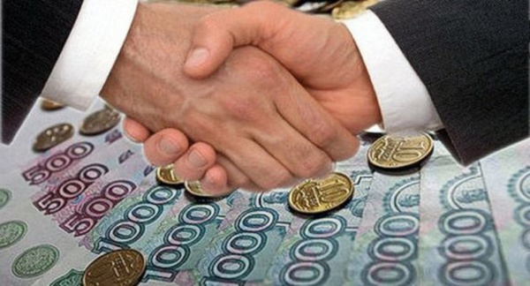
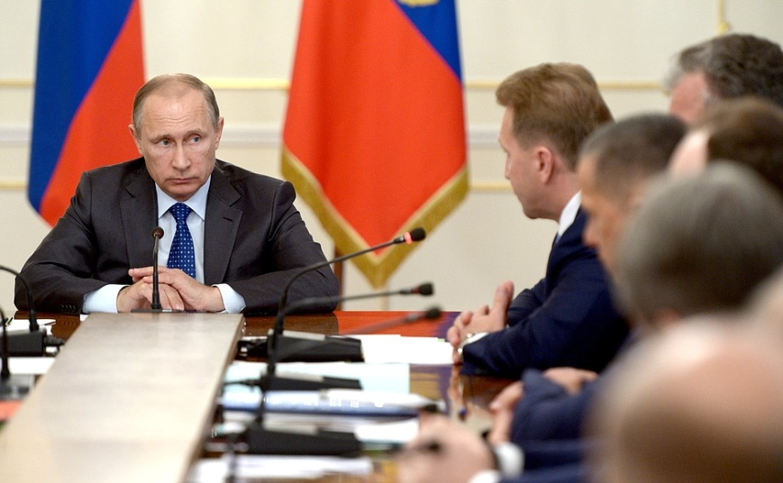
Межбюджетные трансферты
Межбюджетные трансферты – средства, предоставляемые одним бюджетом бюджетной системы Российской Федерации другому бюджету
Межбюджетные отношения – взаимоотношения между публично правовыми образованиями по вопросам регулирования бюджетных правоотношений, организации и осуществления бюджетного процесса

Slide 25
Безвозмездные поступления в 2021-2023 годы (тыс. руб.)

Slide 26
Расходы бюджета ГОРОДСКОГО ПОСЕЛЕНИЯ «ГОРОД БАЛАБАНОВО» за последние 5 лет
млн. руб.

Slide 27
Структура ПРЕДВАРИТЕЛЬНЫХ ИТОГОВ ИСПОЛНЕНИЯ РАСХОДОВ бюджета в 2020 году, %

Slide 28
Планируемые Расходы бюджета ГОРОДСКОГО ПОСЕЛЕНИЯ «ГОРОД БАЛАБАНОВО» в 2021-2023 г. г.
млн. руб.

Slide 29
Муниципальные программы в 2021-2023 годах 18 программ 2021 г.– 96,7 %, 17 программ 2022 г. –2023 г. Г. по 96,5 % расходов бюджета
Муниципальная программа «Кадровая политика в г. Балабаново»: 2021 г. – 18210 тыс. руб., 2022 г. – 18187 тыс. руб., 2023 г. – 18216 тыс. руб.
Муниципальная программа «Безопасность жизнедеятельности в городе Балабаново»: 2021 г. – 3287 тыс. руб., 2022 г. – 3287 тыс. руб., 2023 г. – 3288 тыс. руб.
Муниципальная программа «Ремонт и содержание сети автомобильных дорог»: 2021 г. – 25884 тыс. руб., 2022 г. – 25443 тыс. руб., 2023 г. – 25619 тыс. руб.
Муниципальная программа «Энергосбережение и повышение энергетической эффективности в системах коммунальной инфраструктуры на территории городского поселения «Город Балабаново»: 2021 г. – 38035 тыс. руб., 2022 г. – 35342 тыс. руб., 2023 г. – 35095 тыс. руб.
Муниципальная программа «Молодежная политика города Балабаново»: 2021 г. – 1351 тыс. руб., 2022 г. – 1351 тыс. руб., 2023 г. – 1351 тыс. руб.
Муниципальная программа «Управление муниципальным имуществом МО «Город Балабаново»: 2021 г. – 7176 тыс. руб., 2022 г. – 7130 тыс. руб., 2023 г. – 6802 тыс. руб.
Муниципальная программа «Развитие системы социального обслуживания населения городского поселения «Город Балабаново»: 2021 г. – 1084 тыс. руб., 2022 г. – 1084 тыс. руб., 2023 г. – 1084 тыс. руб.
Муниципальная программа «Развитие жилищной и коммунальной инфраструктуры городского поселения «Город Балабаново»: 2021 г. – 3364 тыс. руб., 2022 г. – 2488 тыс. руб., 2023 г. – 2559 тыс. руб.
Муниципальная программа «Культурная политика в городе Балабаново»: 2021 г. – 28552 тыс. руб., 2022 г. – 28092 тыс. руб., 2023 г. – 27896 тыс. руб.
Муниципальная программа «Развитие физической культуры и спорта в г. Балабаново»: 2021 г. – 26852 тыс. руб., 2022 г. – 25830 тыс. руб., 2023 г. –26470тыс. руб.
Муниципальная программа «Благоустройство городского поселения «Город Балабаново»: 2021 г. – 23245 тыс. руб., 2022 г. – 23765 тыс. руб., 2023 г. – 23765 тыс. руб.
Муниципальная программа «Территориальное планирование, проектирование, строительство объектов капитального строительства и инженерно-транспортной инфраструктуры МО городского поселения «Город Балабаново»: 2021 г. – 2300 тыс. руб., 2022 г. – 1000 тыс. руб., 2023 г. – 1380 тыс. руб.
Муниципальная программа «Информационная политика. Развитие СМИ в городе Балабаново»: 2021 г. – 8363 тыс. руб., 2022 г. – 8149 тыс. руб., 2023 г. – 8149 тыс. руб.
Муниципальная программа «Проведение праздничных мероприятий в г. Балабаново»: 2021 г. – 3309 тыс. руб., 2022 г. – 3309 тыс. руб., 2023 г. – 3309 тыс. руб.
Муниципальная программа «Совершенствование системы муниципального управления городского поселения «Город Балабаново»: 2021 г. – 33043 тыс. руб., 2021 г. – 33171 тыс. руб., 2023 г. – 33285тыс. руб.
Муниципальная программа «Выборы»: 2021 г. – 215 тыс. руб., 2022 г. – 0 тыс. руб., 2023 г. – 0 тыс. руб.
Муниципальная программа «Формирование комфортной городской среды города Балабаново»: 2021 г. – 35111 тыс. руб., 2022 г. – 10557 тыс. руб., 2023 г. – 10557 тыс. руб.
Муниципальная программа «Переселение граждан из аварийного жилищного фонда городского поселения «Город Балабаново»: 2021 г. – 1500 тыс. руб.

Slide 30
Расходы социального характера
тыс. руб.

Slide 31
Расходы на МУ «Балабановский городской Дом культуры» в 2021-2023 г. г.
тыс. руб.

Slide 32
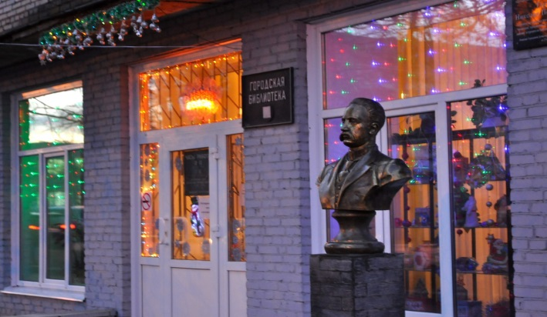
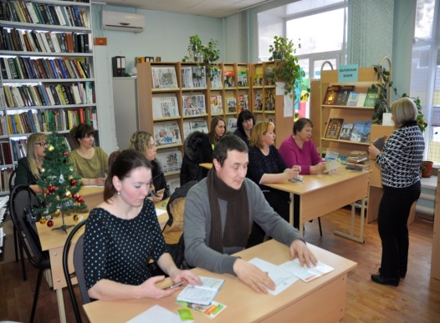
Расходы на МКУК «Балабановская городская библиотека» имени Н. П. Глухарева в 2021-2023 г. г.

Slide 33
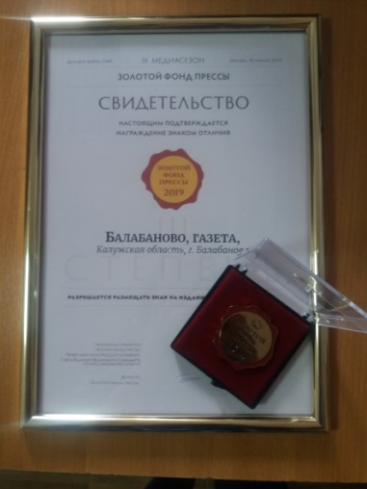
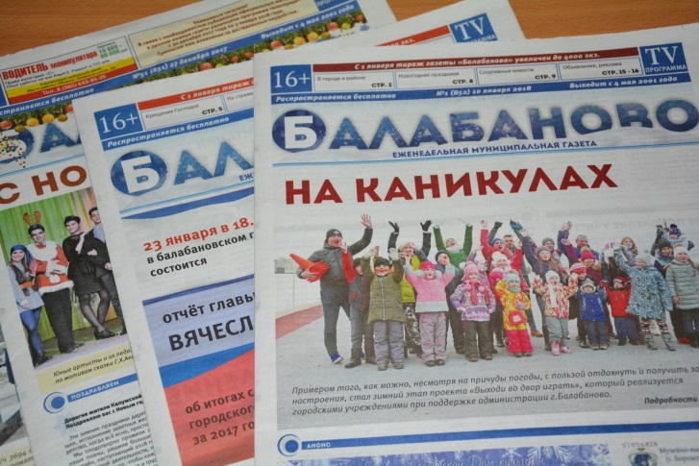
Расходы на МКУ «Редакция газеты «Балабаново» в 2021-2023 г. г.

Slide 34
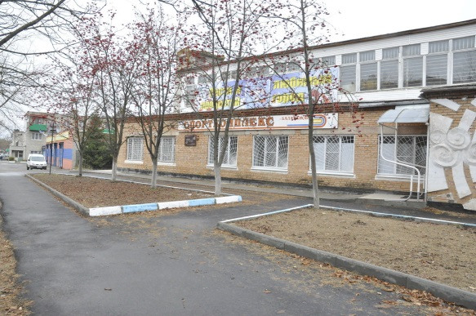
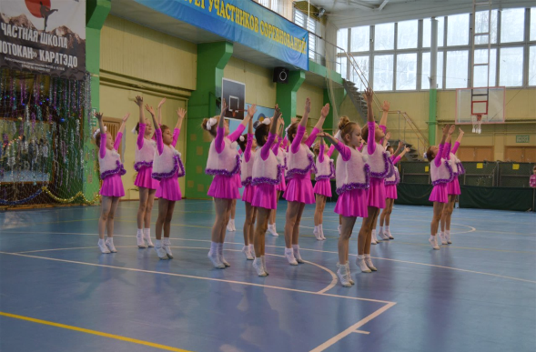
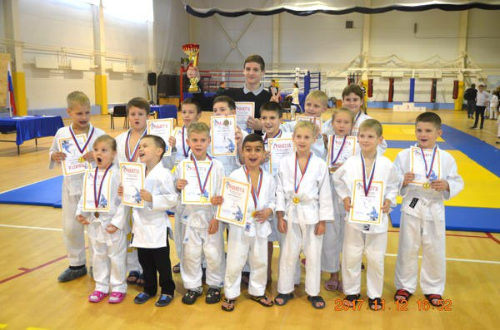
Расходы на МУ «Центр физической культуры и спорта» в 2021-2023 г. г.

Slide 35
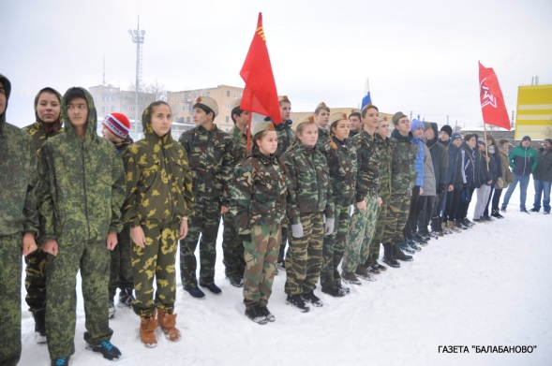
Расходы на другие социальные программы в 2021-2023 г. г.
тыс. руб.

Slide 36
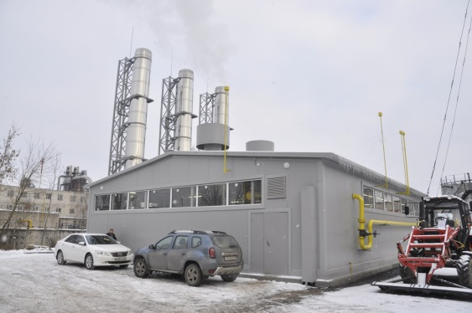
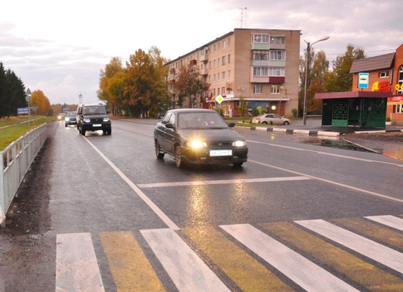
Расходы на ЖКХ, водное и дорожное хозяйство в 2021-2023 г. г.
млн. руб.

Slide 37
Расходы на жилищное хозяйство в 2021-2023 г. г.
взносы на капитальный ремонт МЖД в управляющие компании: 2021 г. – 1 924 тыс. руб., 2022 г. –1 020 тыс. руб., 2023 г. – 1 061 тыс. руб.
содержание и текущий ремонт жилищного фонда: 2021 г. – 730 тыс. руб., 2022 г. – 730 тыс. руб., 2023 г. – 730 тыс. руб.
МП «Переселение граждан из аварийного жилищного фонда ГП «Город Балабаново»»:
2021 г. – 1 500 тыс. руб.
взносы на капитальный ремонт МЖД в ФКР Калужской области: 2021 г. – 710 тыс. руб., 2022 г. – 738 тыс. руб., 2023 г. – 768 тыс. руб.
МП «Развитие жилищной и коммунальной инфраструктуры городского поселения «Город Балабаново»:

Slide 38
Расходы на коммунальное хозяйство в 2021-2023 г. г.
МП "Энергосбережение и повышение энергетической эффективности в системах коммунальной инфраструктуры на территории городского поселения "Город Балабаново": 2021 г. – 38 035 тыс. руб., 2022 г. – 35 342 тыс. руб., 2023 г. – 35 095 тыс. руб.
МП "Управление муниципальным имуществом МО "Город Балабаново": 2021 г. – 2 040 тыс. руб., 2022 г. – 2 040 тыс. руб., 2023 г. – 2 040 тыс. руб.
МП "Безопасность жизнедеятельности в г. Балабаново": 2021 г. – 150 тыс. руб., 2022 г. – 150 тыс. руб., 2023 г. – 150 тыс. руб.

Slide 39
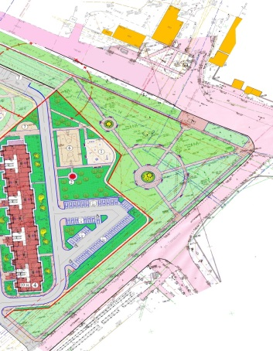
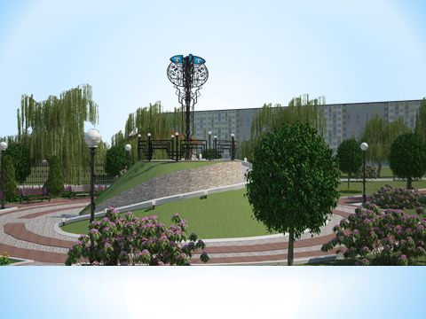
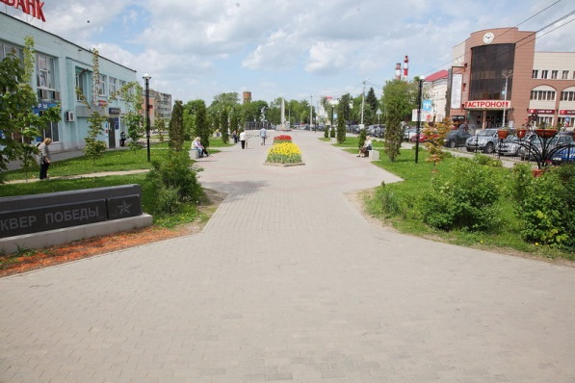
Расходы на благоустройство в 2021-2023 г. г.
МП «Благоустройство городского поселения «Город Балабаново»: 2021 г. – 23 245 тыс. руб., 2022 г. – 23 765 тыс. руб., 2023 г. – 23 765 тыс. руб.
МП «Формирование комфортной городской среды города Балабаново»: 2021 г. – 35 111 тыс. руб., 2022 г. – 10 557 тыс. руб., 2023 г. – 10 557 тыс. руб.
МП «Территориальное планирование, проектирование, строительство объектов кап. строительства и инженерно-транспортной инфраструктуры МО ГП «Г. Балабаново»: 2021 г. – 500 тыс. руб.

Slide 40
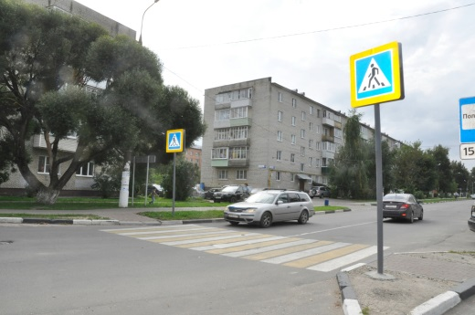
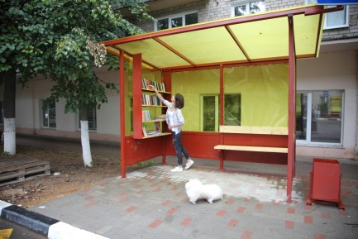
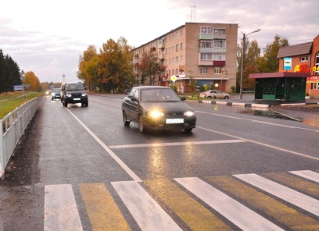
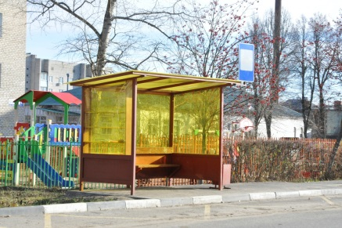
Расходы на дорожное хозяйство в 2021-2023 г. г.
МП "Ремонт и содержание сети автомобильных дорог"
на содержание сети автомобильных дорог: 2021 г. – 24 млн. руб., 2022 г. – 24 млн. руб., 2023 г. – 24 млн. руб.
на паспортизацию автомобильных дорог: 2021 г. - 300 тыс. руб.
на содержание, капитальный ремонт сети автомобильных дорог за счет средств Дорожного фонда: 2021 г. – 1 184 тыс. руб., 2022 г. – 1 443 тыс. руб., 2023 г. – 1 619 тыс. руб.
на обеспечение безопасности дорожного движения: 2021 г. – 400 тыс. руб.

Slide 41
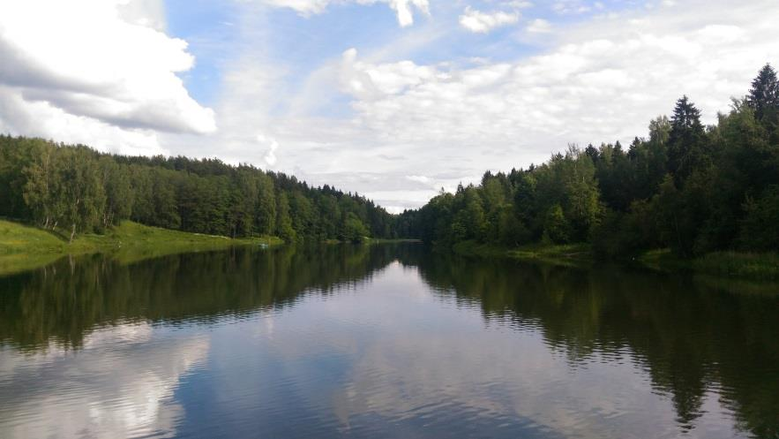
Расходы на водное хозяйство в 2021-2023 г. г.
МП "Управление муниципальным имуществом МО "Город Балабаново":
2021 г. – 273 тыс. руб., 2022 г. – 273 тыс. руб., 2023 г. – 273 тыс. руб.

Slide 42
Расходы на исполнение прочих полномочий в 2021-2023 г. г.
МП «Совершенствование системы муниципального управления ГП «Г. Балабаново»:
2021 г. – 33 043 тыс. руб., 2022 г. – 33 171 тыс. руб., 2023 г. – 33 285 тыс. руб.
МП «Кадровая политика в г. Балабаново»:
2021 г. – 17 497 тыс. руб., 2022 г. – 17 474 тыс. руб., 2023 г. – 17 503 тыс. руб.
МП «Безопасность жизнедеятельности в г. Балабаново»:
2021 г. – 3 137 тыс. руб., 2022 г. – 3 137 тыс. руб., 2023 г. – 3 138 тыс. руб.
МП «Территориальное планирование, проектирование, строительство объектов кап. строительства и инженерно-транспортной инфраструктуры МО ГП «Г. Балабаново»:
2021 г. – 1 800 тыс. руб., 2022 г. – 1 000 тыс. руб., 2023 г. – 1 380 тыс. руб.
МП «Управление муниципальным имуществом МО ГП «Г. Балабаново»:
2021 г. – 4 862 тыс. руб., 2022 г. – 4 816 тыс. руб., 2023 г. – 4 488 тыс. руб.
НЕПРОГРАММНЫЕ РАСХОДЫ:
Содержание военно-учетного стола:
2021 г. – 1 975 тыс. руб., 2022 г. – 1 975 тыс. руб., 2023 г. – 1 975 тыс. руб.
Содержание Контрольно-счетного органа:
2021 г. – 1 950 тыс. руб., 2022 г. – 1 950 тыс. руб., 2023 г. – 1 950 тыс. руб.
Содержание главы администрации:
2021 г. – 1 016 тыс. руб., 2022 г. – 1 016 тыс. руб., 2023 г. – 1 016 тыс. руб.
Содержание Городской Думы:
2021 г. – 3 300 тыс. руб., 2022 г. – 3 300 тыс. руб., 2023 г. – 3 300 тыс. руб.
Условно утвержденные расходы: 2022 г. – 5 630 тыс. руб., 2023 г. – 11 275 тыс. руб.

Slide 43
Источники внутреннего финансирования дефицита бюджета в 2021-2023 г. г.
тыс. руб.
Наименование | 2021 г. | 2022 г. | 2023 г.
Получение кредитов от других бюджетов бюджетной системы Российской Федерации бюджетами поселений в валюте Российской Федерации | 0 | 0 | 0
Получение кредитов от кредитных организаций бюджетами поселений в валюте Российской | 0 | 0 | 0
Погашение бюджетами поселений кредитов от других бюджетов бюджетной системы Российской Федерации в валюте Российской Федерации | 0 | 0 | 0
Погашение бюджетами поселений кредитов от кредитных организаций в валюте Российской Федерации | 0 | 0 | 0
Изменение остатков средств на счетах по учету средств бюджета | 3 995 | 3 187 | 3 020
Итого источников финансирования дефицита бюджета (+ дефицит/ - профицит) | 3 995 | 3 187 | 3 020

Slide 44
Контактная информация
Администрация (исполнительно-распорядительный орган) городского поселения «Город Балабаново»
Адрес: 249000, Калужская область, Боровский район, город Балабаново, ул. 1 Мая, д. 9а
Телефон/факс: +7(484) 386 13 01
Е-mail: gp_balabanovo@adm.kaluga.ru
Официальный сайт: http://admbalabanovo.ru
Часы работы: понедельник – четверг с 8.00 до 17.15 часов,
пятница с 8.00 до 16.00 часов,
перерыв с 13.00 до 14.00 часов.

